Slide 1
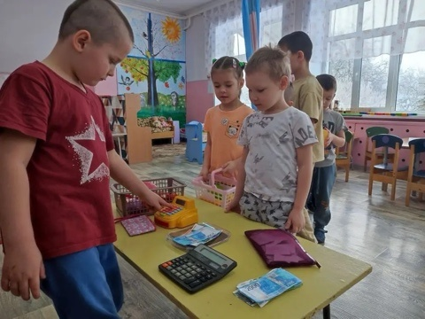
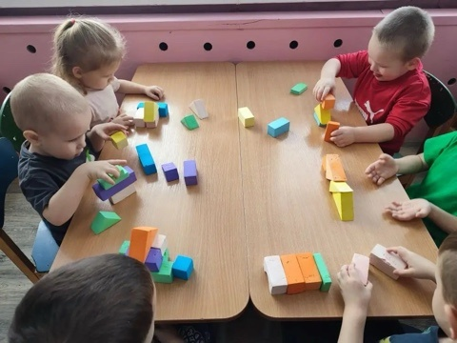
В рамках реализации парциальной программы «Семья – это мы» в дошкольной группе были проведены различные мероприятия: «Мама и папа напоминают правила этикета за столом», «Покупаем продукты для семейного ужина». В продуктивной деятельности конструировали мебель для игрушек. Ребята учились культурному общению и правилам поведения в кафе и магазине. В группах организовано чтение художественной литературы на тему семейных отношений.

Slide 2
